Slide 1
Wie kann User Experience im Unternehmen erreicht und gemessen werden? Gibt es überhaupt Alternativen zur UX?
Erstellt von: Ekant Lund, Mohamed kaddouri, merve balikci
Matr. Nr.: 5103009, 5091548, 5111855
B.Sc. Wirtschaftsinformatik 5. Semester
Notes:
Lektüre: „IT-Management im Zeitalter der Digitalisierung“ – Nils Urbach, Frederik Ahlemann Springer Verlag + 2!

Slide 2
Gliederung
1. Problembeschreibung
2. Ursachenanalyse
3. Lösung
4. Maßnahmen
5. Maßnahmenkontrolle

Slide 3
1. Problembeschreibung
Ist-Zustand:
Gescheiterte Standardisierungsaktion
Ergänzung individueller Funktionen
Was ist das Problem?
Viele Fehler/Probleme
Keine Einheitlichkeit der Benutzeroberfläche
1. Problembeschreibung 2. Ursachenanalyse 3. Lösung 4. Maßnahmen 5. Maßnahmenkontrolle

Slide 4
1. Problembeschreibung
Wie erkennt man das Problem?
Große Unzufriedenheit der Betroffenen(User)
Wo liegen die Schwerpunkte?
Usability/Nutzbarkeit und Emotionen
1. Problembeschreibung 2. Ursachenanalyse 3. Lösung 4. Maßnahmen 5. Maßnahmenkontrolle

Slide 5
1. Problembeschreibung
Warum ist es ein Problem?
Erschwert/Verlangsamt Arbeitsprozesse
Mangelnde Motivation
Welche Folgen hat das Problem?
Geschäftsprozesse können nicht optimal abgebildet werden
Schlechtes Arbeitsklima → mögliche Konflikte
1. Problembeschreibung 2. Ursachenanalyse 3. Lösung 4. Maßnahmen 5. Maßnahmenkontrolle

Slide 6
2. Ursachenanalyse
Warum sind die Mitarbeiter unzufrieden? (negative UX)
Vielzahl unterschiedlicher Benutzeroberfläche
Warum gibt es eine Vielzahl unterschiedlicher Benutzeroberflächen?
Heterogene Systeme
Warum sind die Systeme heterogen?
Unterschiedliche Geschäftsprozesse
1. Problembeschreibung 2. Ursachenanalyse 3. Lösung 4. Maßnahmen 5. Maßnahmenkontrolle

Slide 7
2. Ursachenanalyse
Warum gibt es viele unterschiedliche Geschäftsprozesse?
Erweiterung neuer Geschäftsbereiche
Warum wurde das Unternehmen um neue Geschäftsbereiche erweitert?
Expansion
Hauptursache/Kernproblem:
Vielzahl und Unübersichtlichkeit der Bedienoberflächen
1. Problembeschreibung 2. Ursachenanalyse 3. Lösung 4. Maßnahmen 5. Maßnahmenkontrolle

Slide 8
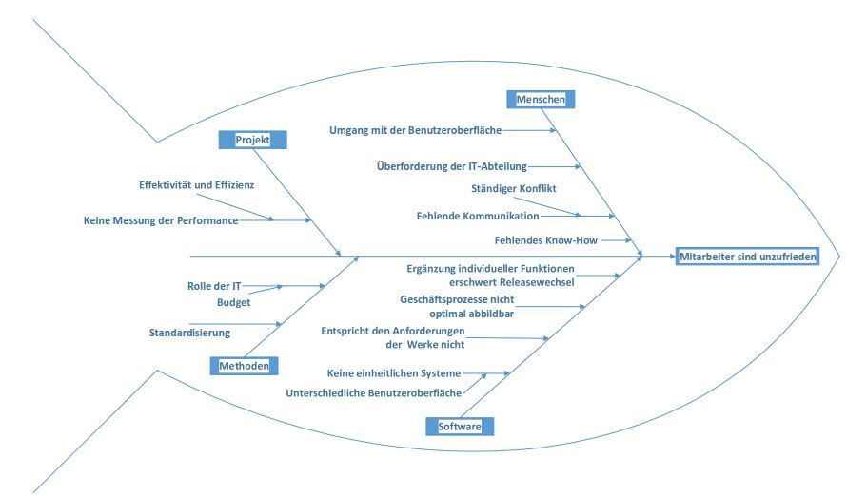
2. Ursachenanalyse
1. Problembeschreibung 2. Ursachenanalyse 3. Lösung 4. Maßnahmen 5. Maßnahmenkontrolle

Slide 9
3. Lösung
Lösungsansätze:
1. Eigene Systemoberfläche programmieren
2. Standardisierung
3. Updaten der einzelnen Systeme auf die neuesten Systemversionen
1. Problembeschreibung 2. Ursachenanalyse 3. Lösung 4. Maßnahmen 5. Maßnahmenkontrolle

Slide 10
3. Lösung 3.1 Eigene Systemoberfläche programmieren
Pro:
Individualität
Schnelle Reaktionsfähigkeit
Direkter Kontakt zum Software-Hersteller
Änderungen möglich
Kontra:
Hohe Entwicklungskosten
Lange Entwicklungszeit
1. Problembeschreibung 2. Ursachenanalyse 3. Lösung 4. Maßnahmen 5. Maßnahmenkontrolle

Slide 11
3. Lösung 3.2 Standardisierung
Pro:
Kosten sind verhältnismäßig gering
Kurze Einführungsdauer
Sofortige Verfügbarkeit
Service und Wartung vom Anbieter
Kontra:
Schulung der Mitarbeiter
Wartungskosten
Abhängigkeit
1. Problembeschreibung 2. Ursachenanalyse 3. Lösung 4. Maßnahmen 5. Maßnahmenkontrolle

Slide 12
3. Lösung 3.3 Update der Systeme
Pro:
Angepasst an einzelne Prozesse
Fehlerbehebung
Neue Funktionen
Benutzerfreundlichere Oberfläche
Günstig
Schnelle Durchführbarkeit
Kontra:
Mitarbeiter müssen sich neu orientieren (ggf. Schulungen)
Vorurteile
1. Problembeschreibung 2. Ursachenanalyse 3. Lösung 4. Maßnahmen 5. Maßnahmenkontrolle

Slide 13
4. Maßnahmen
Anforderungsanalyse → Management
Aussortierung bestimmter Software → Management
Update der Software → IT
Software Testing → IT
Korrektur/Fehlerbehebung → IT
1. Problembeschreibung 2. Ursachenanalyse 3. Lösung 4. Maßnahmen 5. Maßnahmenkontrolle

Slide 14
5. Maßnahmenkontrolle
Kennzahlen:
IT-Kosten
Zufriedenheit (Mitarbeiter und Anwender)
Anzahl der Anwender
Nützlichkeit/Anwendbarkeit der Software
Mitarbeiterkompetenz
Prozesseffizienz
Ressourcen
Zeit
Kostentransparenz
1. Problembeschreibung 2. Ursachenanalyse 3. Lösung 4. Maßnahmen 5. Maßnahmenkontrolle

Slide 15
Vielen Dank für Ihre Aufmerksamkeit!

Slide 16
Quellen
http://www.facit-digital.com/evaluation/was-ist-user-experience/
http://t3n.de/magazin/methoden-tipps-messung-user-experience-verstehen-messen-233346/

